Slide 1
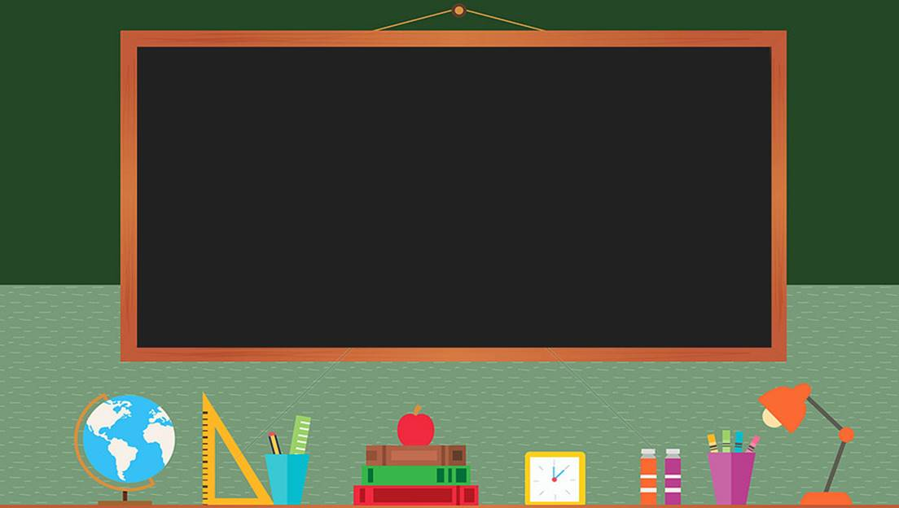
TRƯỜNG THCS LONG BIÊN
BÀI GIẢNG ĐIỆN TỬ MÔN NGỮ VĂN 6
BÀI 2 – Tiết 113: ĐỌC HIỂU VĂN BẢN:
BỨC TRANH CỦA EM GÁI TÔI
GV: Nguyễn Diệu Linh
Tổ xã hội

Slide 2
CHIA SẺ
ĐỂ
HIỂU NHAU HƠN
1. Trong gia đình, khi em có thành tích học tập hoặc niềm vui mới, mọi người sẽ bộc lộ tình cảm như thế nào?

Slide 3
CHIA SẺ
ĐỂ
HIỂU NHAU HƠN
2.Trước những thành công, niềm vui của người khác (người thân, bạn bè) em sẽ có tình cảm và ứng xử ra sao?

Slide 4
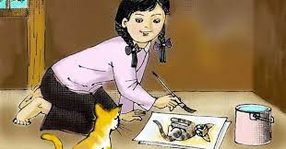
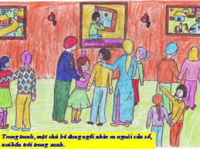
III. ĐỌC VĂN BẢN :
BỨC TRANH CỦA EM GÁI TÔI
– Tạ Duy Anh –

Slide 5
BỨC TRANH CỦA EM GIÁI TÔI (Tạ Duy Anh)
I. Đọc văn bản:
1. Đọc
- HS đọc to, rõ ràng lưu loát, chú ý về sắc thái biểu cảm.

Slide 6
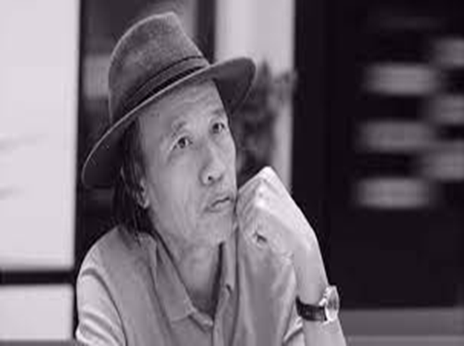
BỨC TRANH CỦA EM GIÁI TÔI (Tạ Duy Anh)
I. Đọc văn bản:
1.Đọc.
2. Tác giả, tác phẩm
a. Tác giả:
Là nhà văn trẻ trong thời kì đổi mới, có nhiều sáng tác viết cho thiếu nhi như: Quả trứng vàng, Vó ngựa trở về, Bức tranh của em gái tôi...
Truyện viết cho thiếu nhi của ông trong sáng, đậm chất thơ, giàu ý nghĩa nhân văn.
Tạ Duy Anh, sinh năm 1959

Slide 7
BỨC TRANH CỦA EM GIÁI TÔI (Tạ Duy Anh)
2.b. Tác phẩm
Chia lớp thành 6 nhóm, các nhóm thảo luận trong thời gian 5 phút, hoàn thành các nhiệm vụ sau:
Nhóm 1,2,3 | Nhóm 4,5,6 | Nhóm 7,8,9
- Thể loại? -Trong truyện người kể chuyện là ai? Sử dụng ngôi kể thứ mấy? Tác dụng ? | Trong truyện ai là nhân vật chính? Hãy tóm tắt truyện? | VB có thể chia thành mấy phần, nêu sự việc chính của mỗi phần?

Slide 8
BỨC TRANH CỦA EM GIÁI TÔI (Tạ Duy Anh)
I. Đọc văn bản:
1.Đọc.
2. Tác giả, tác phẩm
Tác giả:
b. Tác phẩm:
(Nhóm 1,2,3)
-Thể loại: truyện ngắn
- Ngôi kể: thứ nhất (người kể : anh trai ). Tác dụng: Làm cho truyện trở nên chân thực, nhân vật dễ bộc lộ chiều sâu tâm lý.

Slide 9
(Nhóm 3,4,5)
- Hai anh em đều là nhân vật chính
TÓM TẮT
Kiều Phương là cô gái hay lục lọi đồ và thường bôi bẩn lên mặt. Cô bé có sở thích vẽ tranh nên thường bí mật pha chế màu và vẽ. Khi mọi người phát hiện ra Kiều Phương có tài năng hội họa thì người anh lại tỏ ra ghen tị và xa lánh em. Kiều Phương đạt giải nhất tại trại thi vẽ tranh quốc tế với bức vẽ “anh trai tôi”, lúc này người anh trai mới nhận ra tấm lòng nhân hậu của em và rất hối hận.

Slide 10
BỨC TRANH CỦA EM GIÁI TÔI (Tạ Duy Anh)
I. Đọc văn bản:
1.Đọc.
2. Tác giả, tác phẩm
Tác giả:
b. Tác phẩm:
-Thể loại: truyện ngắn
Ngôi kể: thứ nhất (người kể : anh trai ). Tác dụng: Làm cho truyện trở nên chân thực, nhân vật dễ bộc lộ tình cảm, cảm xúc.
- Bố cục:

Slide 11
(Nhóm 7,8,9)
* Bố cục (3 phần)
- Phần 1 (từ đầu đến “phát huy tài năng”): Tài năng của em gái được mọi người phát hiện.
- Phần 2 (tiếp đó đến “anh cùng đi nhận giả”): Lòng ghen tị và mặc cảm của người anh.
- Phần 3 (còn lại): Tâm trạng, cảm xúc của người anh khi đứng trước bức tranh của em gái.

Slide 12
BỨC TRANH CỦA EM GIÁI TÔI (Tạ Duy Anh)
II. Khám phá văn bản

Slide 13
HOẠT ĐỘNG NHÓM: 4 NHÓM
THỜI GIAN: 6 PHÚT
NHÓM 1, 3:
Hoàn thành phiếu học tập số 1.
NHÓM 2, 4:
Hoàn thành phiếu học tập số 2.

Slide 14
PHIẾU HỌC TẬP SỐ 1
Nhân vật Kiều Phương
Biệt danh
Ngoại hình
Cử chỉ Hành động
Tài năng
Thái độ với anh trai
Nhận xét: ………………………………………………………

Slide 15
PHIẾU HỌC TẬP SỐ 2
Nhân vật người anh
- Lúc đầu tình cảm của anh trai dành cho em gái.
-Khi tài năng em gái được phát hiện.
- Sau khi xem bức tranh em gái vẽ chân dung mình.
Nhận xét: ………………………………………………………

Slide 16
BÁO CÁO SẢN PHẨM NHÓM:

Slide 17
II. Khám phá văn bản
1.Nhân vật Kiều Phương
Kiều Phương
Biệt danh | Mèo
Ngoại hình | Luôn bị bôi bẩn
Cử chỉ Hành động | Lục lọi đồ vật với vẻ thích thú/ Tự chế màu vẽ/Vẽ tranh và vẽ anh trai.
Tài năng | Vẽ rất đẹp
Thái độ với anh trai | Không giận dỗi, vui vẻ, yêu thương.
Nhận xét: Là cô bé hồn nhiên, tài năng, nhân hậu

